Slide 1

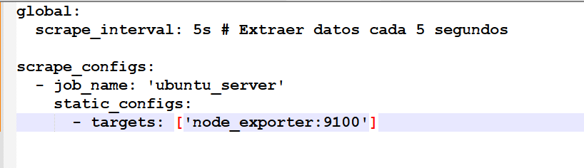
Preparación del Entorno en Ubuntu 24.04
prometheus.yml
Arias Martínez Darwin René

Slide 2
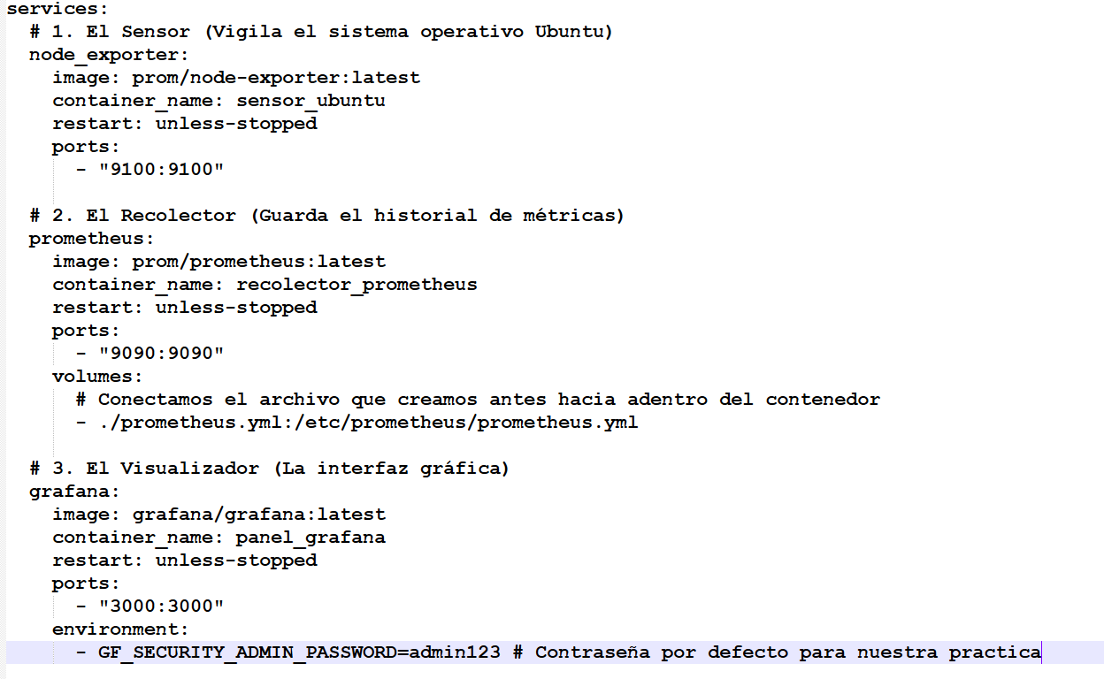
docker-compose.yml
Arias Martínez Darwin René

Slide 3
Levantar la infraestructura completa:
docker compose up -d
Arias Martínez Darwin René

Slide 4
Levantar la infraestructura completa:
docker compose up -d
Conectamos Grafana con Prometheus (La interfaz web):
http://localhost:3000
Usuario: admin
Contraseña: admin123
Arias Martínez Darwin René

Slide 5
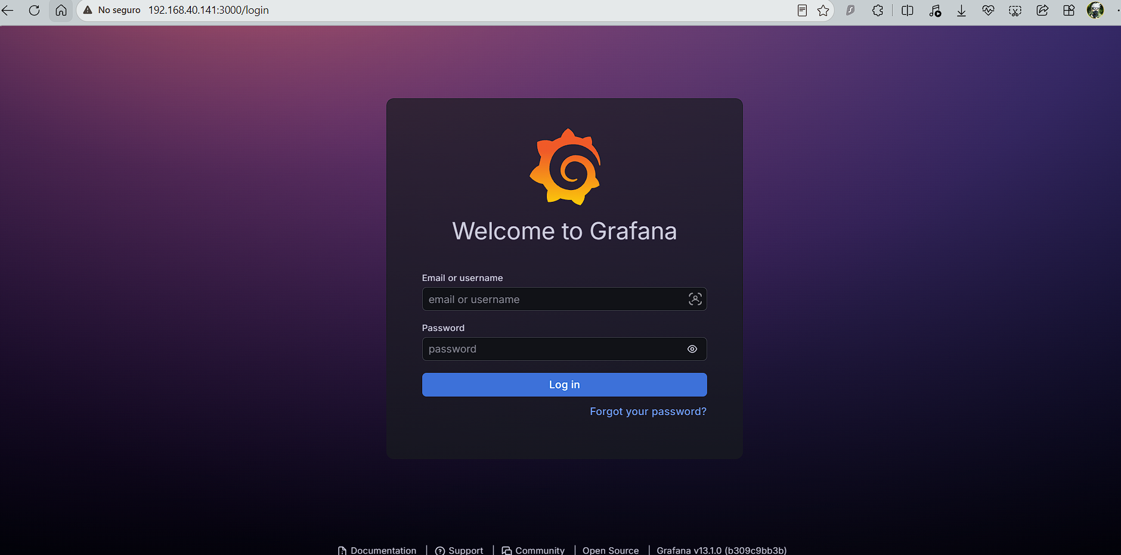
Usuario: admin
Contraseña: admin123
Arias Martínez Darwin René

Slide 6
Configurar la fuente de datos (Data Source):
En la interfaz de Grafana, diles que sigan esta ruta rápida:
Clic en Connections (menú izquierdo) > Data Sources.
Clic en Add data source y seleccionen Prometheus.
En la casilla Prometheus server URL, deben escribir exactamente: http://prometheus:9090 (Grafana sabe encontrarlo porque están en la misma red de Docker).
Arias Martínez Darwin René

Slide 7
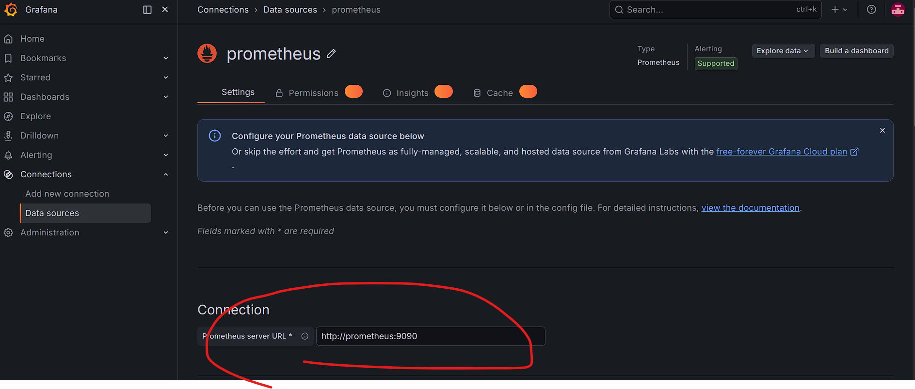
Configurar la fuente de datos (Data Source):
Arias Martínez Darwin René

Slide 8
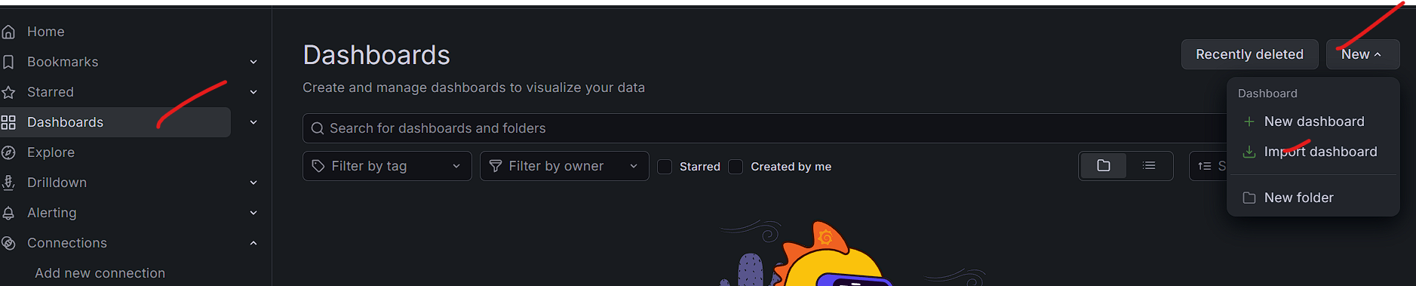
Configurar la fuente de datos (Data Source):
En el menú izquierdo de Grafana, clic en el ícono del símbolo + y luego en Import.
En la casilla que dice Import via grafana.com, diles que escriban el número: 1860 y presionen el botón Load. (Este es el ID del tablero oficial más famoso del mundo para monitorear servidores Linux).
En la siguiente pantalla, en el campo Prometheus, seleccionen la fuente de datos que acaban de crear.
Clic en Import.
Arias Martínez Darwin René

Slide 9
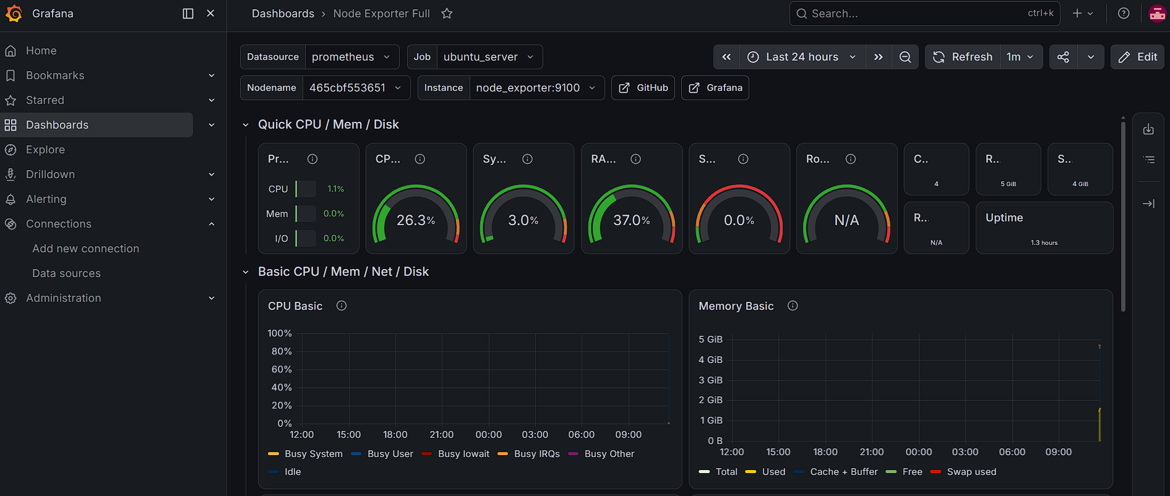
Configurar la fuente de datos (Data Source):
Arias Martínez Darwin René

Slide 10
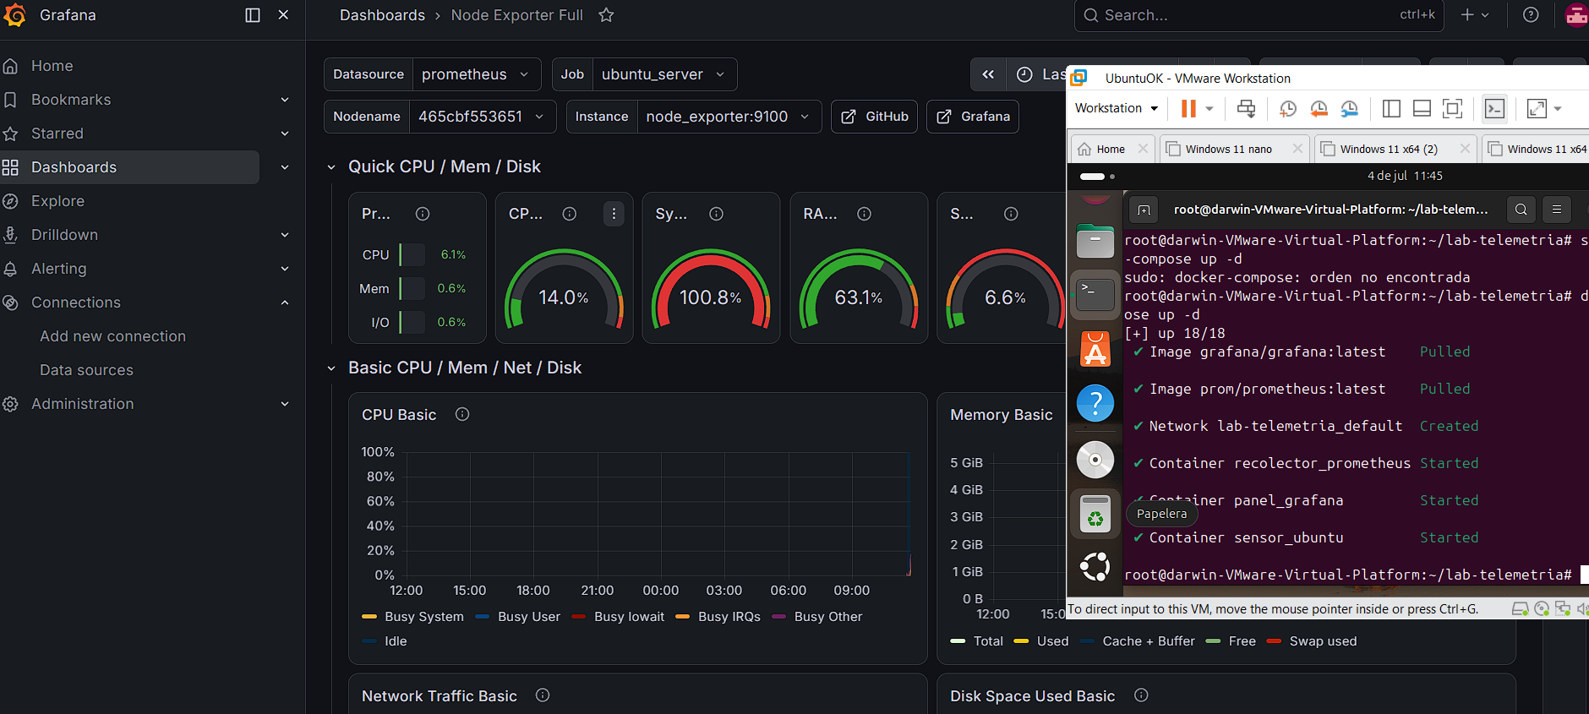
Configurar la fuente de datos (Data Source):
Arias Martínez Darwin René

Slide 11
yes > /dev/null
Arias Martínez Darwin René

